Slide 1
КОРРЕКЦИОННАЯ РАБОТА С ДЕТЬМИ -БИЛИНГВИСТАМИ

Slide 2
Игры для формирования и развития фонематического восприятия и навыка звукобуквенного анализа
Определить место звука [а] в словах и показать на схеме:
аист мак коза
лак Алик луна доска раки
Выбери слова к данной схеме.
сыр конь мак река дом мел роза люк лось

Slide 3
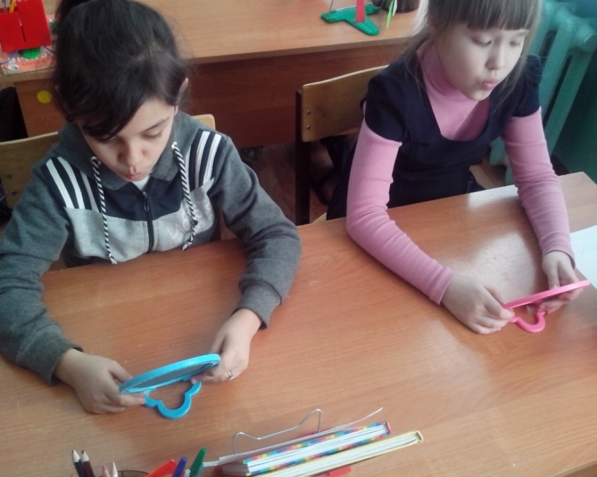
развитие артикуляционного аппарата на уроках и логопедических занятиях артикуляционная зарядка
Широка Нева река и улыбка широка
Broad River Neva və smile geniş

Slide 4
Развитие зрительного восприятия и узнавания, памяти
Найди букве пару.
Какая буква без пары?
« ЗАПОМНИ ЦВЕТ, НА КОТОРОМ БУКВА «А»
и о у я ю
О У Ы И
А О У Ы И

Slide 5
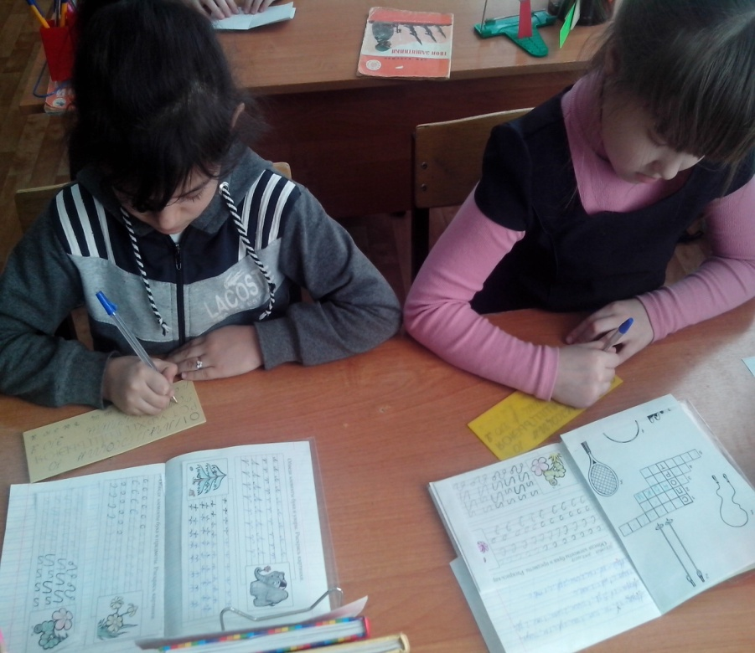
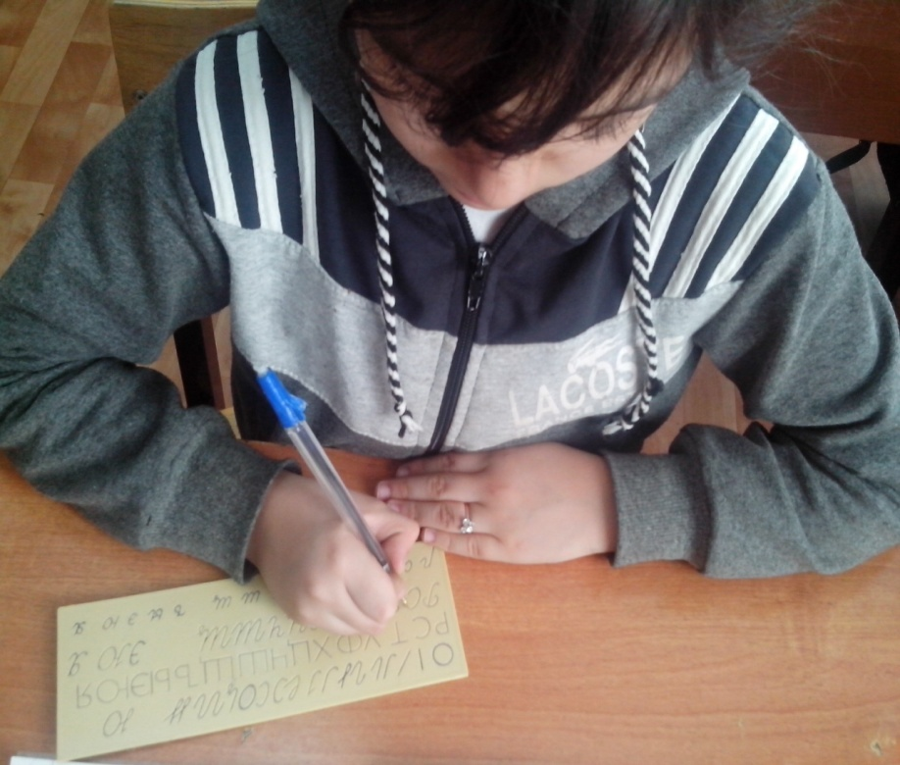
Развитие зрительно-моторных координаций на уроках и логопедических занятиях работа с линейкой букв

Slide 6
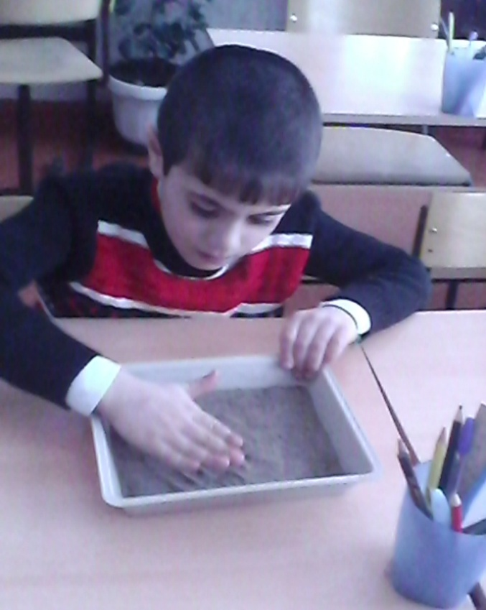
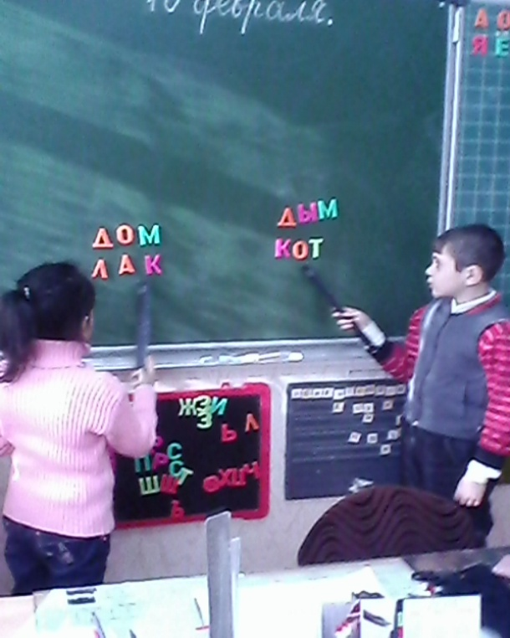
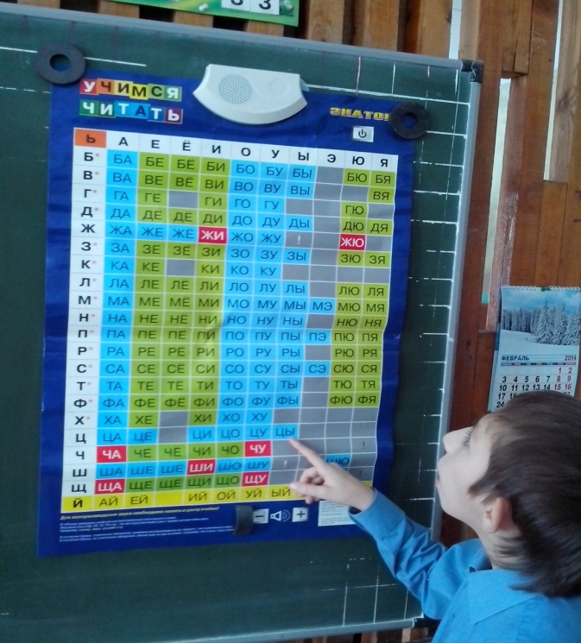
Тактильно-слуховые приёмы и методы

